Slide 1
بِسمِ اللهِ الرَّحمنِ الرَّحیمِ موسسه «باور باران» فعال در عرصه های علمی، پژوهشی و فرهنگی تقدیم می کند

Slide 2
روابط شگفت انگیزعددی در آیه
«بِسمِ اللهِ الرَّحمنِ الرَّحیمِ»
(قسمت اول)
تهیه کننده:
بخش اعجاز علمی قرآن - علی نژاد

Slide 3
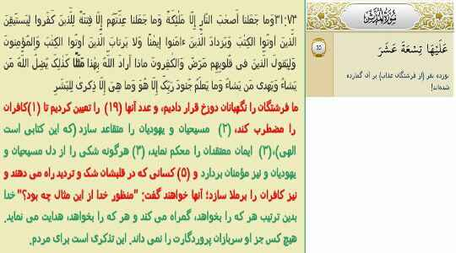
در آيه 30 سوره مدثر آمده است كه نگهبانان جهنم 19 فرشته هستند. و در آیه 31 اهمیت انتخاب این عدد ذکر شده است که باعث افزایش ایمان نیز خواهد شد.

Slide 4
جدا از بی نهایت نقش این عدد در سیستم ریاضی قرآن، در ویدئوی پیش رو، نقش این عدد را، در اولین آیه کتاب آسمانی قرآن، مورد بررسی قرارخواهیم داد. البته در این ویدئو، تنها 4رابطه اول این آیه، مورد بررسی قرار خواهد گرفت.
حال سوال اینجاست:
یک عدد(19)، چگونه می تواند باعث افزایش ایمان و اعتقاد به کتاب آسمانی قرآن شود؟

Slide 5
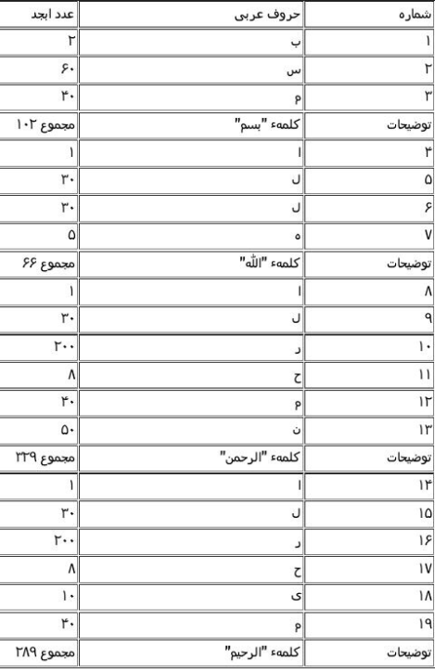
جدول مقدار ابجدی حروف

Slide 6
بررسی روابط
۱) «بِسمِ اللهِ الرَّحمنِ الرَّحیمِ» 19 حرف دارد.
نکته مهم:در بعضی خط های قرآن، این آیه بصورت
بسم الله الرحمان الرحیم نوشته شده است و این یعنی این آیه دارای 20 حرف می باشد که دراین صورت هیچیک از روابط پیش رو صدق نخواهد کرد و همین نکته نشان دهنده اهمیت اعجاز عددی قرآن به منظور جلوگیری از تحریف قرآن می باشد.

Slide 7
۲) اگر شماره ترتیب هر کلمه یعنی ۱ و ۲ و ۳ و ۴ را بنویسیم و بعد از شماره هر کلمه تعداد حروف آن کلمه یعنی ۳ و ۴ و ۶ و ۶ را بنویسیم عدد:
13243646
19*697034
به دست می آید که ضریب 19 است.
اولین کلمه
چهارمین کلمه
کلمه ”بسم“ دارای 3 حرف می باشد
کلمه ”الرحیم“ دارای 6 حرف می باشد

Slide 8
13243646
عدد ششم از سمت چپ(6)، تعداد حروف کلمه ”الرحمن“ می باشد که در صورت نوشتن بصورت ”الرحمان“ می بایست 7 قرار می گرفت که در آن صورت عدد بوجود آمده مضرب 19 نمی باشد.
13243746
کلمه ”الرحمان“ دارای 7 حرف می باشد

Slide 9
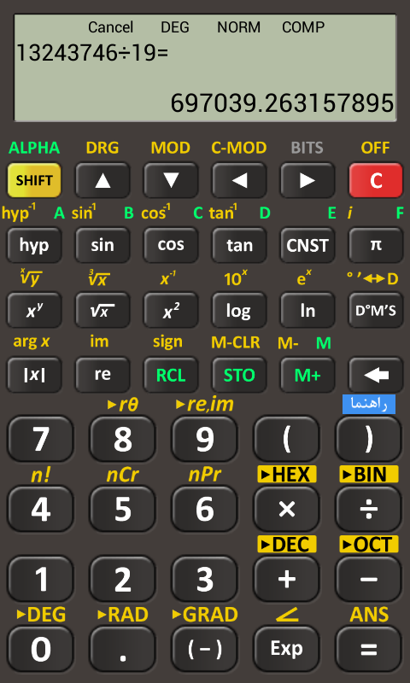
با اضافه کردن الف به الرحمن، عدد حاصل مضرب 19 نمی شود
الرحمن
الرحمان

Slide 10
۳) اگر شماره ترتیب هر کلمه یعنی ۱ و ۲ و ۳ و ۴ را از آخر به اول بنویسیم و بعد از شماره هر کلمه تعداد حروف آن کلمه یعنی ۳ و ۴ و ۶ و ۶ را بنویسیم عدد
46362413
19*2440177
به دست می­آید که این عدد نیزضریب 19 است.
اولین کلمه
چهارمین کلمه
کلمه ”بسم“ دارای 3 حرف می باشد
کلمه ”الرحیم“ دارای 6 حرف می باشد

Slide 11
4) اگر شماره ترتیب هر کلمه یعنی ۱ و ۲ و ۳ و ۴ را بنویسیم و بعد از شماره هر کلمه، مقدار ابجد هر کلمه را بنویسیم عدد:
1 102 2 66 3 329 4 289
19*5801401752331
به دست می آید که باز هم ضریب 19 دارد.
چهارمین کلمه
اولین کلمه
مقدار ابجد کلمه ”الرحیم“ که برابر با عدد 289 می باشد
مقدار ابجد کلمه ”بسم“ که برابر با 102 می باشد

Slide 12
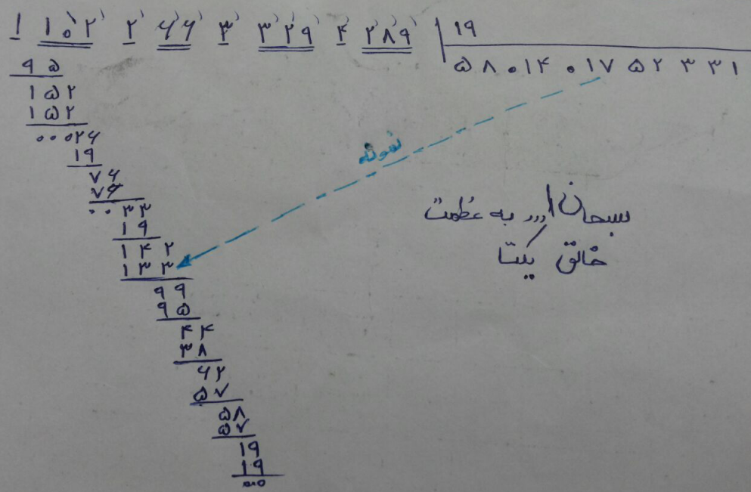
جهت بررسی صحت رابطه، با توجه به تعداد ارقام زیاد و عدم امکان استفاده از ماشین حسابهای معمولی، یه تقسیم ساده دستی انجام می دهیم. اضافه می گردد محاسبات اعداد بزرگ نیازمند آشنایی با زبان برنامه نویسی و نوشتن برنامه مخصوص تقسیم می باشد.

Slide 13
بررسی احتمال مضرب 19 شدن این عدد: 110226633294289
در حالت بسیار ساده و بدون در نظر گرفتن احتمالات اعداد آبی، در عدد فوق، رقم های اعدادی که به رنگ سیاه نشان داده شده اند، می توانستند رقم هایی بین عدد 0 تا 9 باشند که با این توصیف احتمال هر یک، یک دهم می باشد و در مجموع :
1
10*10*10*10*10*10*10*10*10*10*10
یعنی با احتمال یک، صد میلیاردیوم، این عدد مضرب 19 شده است!!!!! سبحان الله

Slide 14
حال سوال اینجاست: در زمان پیامبر بزرگ اسلام و در دوران اعراب جاهلیت ابزار محاسبه گر چه بوده و چگونه قادر به محاسبه چنین روابطی بوده اند؟؟؟

Slide 15
و چه تاسف بار است که عده ای در مقابل این آیات حق الهی مثال های زیر را می زنند:
اتل متل توتوله
12 حرف دارد: نشان دهنده ماه های سال
چهارحرف ت دارد: نشان دهنده چهار فصل
سه حرف ل دارد: نشان دهنده 3 ماه از هر فصل
حال بررسی رابطه اول،دوم و سوم در این کلمات:
1)جمله بالا 12 حرف دارد....
2)132336مضرب 12 می باشد....
3)362313 مضرب 12 نمی باشد............
ملاحظه می کنید در سومین رابطه، نقض صورت می پذیرد، حال در بقیه روابط، قضاوت با شما حقیقت جویان
درست
درست
اشتباه

Slide 16
همراه ما باشید در ادامه بررسی اعجاز عددی با اعداد بالای 60 رقم در آیه
”بسم الله الرحمن الرحیم“
در ویدئوهای بعدی
لطفا در نشر و آموزش مطالب این ویدئو ما را یاری کنید، شاید با مطالعه این مطالب دلی به سمت خدا هدایت گردد.

